Slide 1
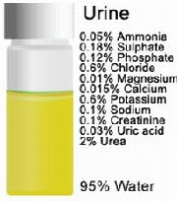
İDRARIN FİZİKSEL ve KİMYASAL İNCELENMESİ

Slide 2
İdrar analizi, hastalara sıkıntı vermeden yapılabilen çeşitli hastalıklar hakkında bilgi veren kolay ve çabuk bir teşhis vasıtasıdır.
İdrar; içinde erimiş ya da süspansiyon halinde bulunan birçok organik ve inorganik maddeyi ihtiva eden solüsyondur.

Slide 3
Sağlıklı erişkin bir insanın idrarının yaklaşık %95’i sudur.geri kalan %5 lik kısım ise organik ve inorganik maddelerden oluşur.
İnorganik maddeler; Na, K, Ca, CL, Mg, Zn vs.
Organik Maddeler; kreatinin, üre, ürik asit, amonyak, amino asitler, pürinler, hormon metabolitleri, vitamin ve enzim metabolitleri vs.

Slide 4
Bazı maddeler ise idrarda bulunmaz veya yok denecek kadar az miktarlarda bulunurlar. Bazı hastalık durumlarında idrarda atılmaya başlar.
Protein
Glukoz
Keton
Bilirubin
Hemoglobin vs.

Slide 5
Tam idrar tahlili (TİT)
1. İdrarın fiziksel özelliklerinin incelenmesi
2. İdrarın kimyasal içeriğinin değerlendirilmesi
3. İdrar dan elde edilen sedimentin mikroskobik olarak incelenmesi.

Slide 6
İdrarın fiziksel özellikleri
Miktar (hacim)
Renk
Koku
Görünüm
pH
Dansite

Slide 7
MİKTAR (hacim):
İdrarın miktarı vücuda alınan sıvı,terleme, çevre sıcaklığı, beslenme, kişinin aktivitesi gibi faktörlere bağlı olarak değişir. İdrar hacmi dereceli silindirlerde mL olarak ölçülür.
Normal değerler
Çocuklar:
1 yaş:300-600 ml/24 saat
10 yaş: 1000-1500 ml/24 saat
Erişkinler : 1000-1800 ml/24 saat

Slide 8
İdrar miktarının normal değerlerin üstüne çıkması : POLİÜRİ
Fazla miktarda su ve sulu besinler alınması
Soğuk
Diüretikler
Eksuda ve ödemlerin absorbsiyonu esnasında
Kronik böbrek hastalıkları
Diabetes insipitus
Diabetes mellitus
Hiperparatiroidizm

Slide 9
İdrar miktarının azalması : < 400 ml / 24 saat : OLİGÜRİ < 100 ml / 24 saat : ANÜRİ
Su alımının azalması veya kaybının artması
Renal yetmezlik
Pyelonefrit
Toksik ajanlar
Kardiyak ve hepatik yetmezlik
Crush sendromu
Yanıklar
Şok

Slide 10
RENK :
İdrarın normal rengi sarıdır. Bu renk üroeritrin , ürokrom ve porfirinler gibi pigmentlerden ileri gelir.
Renk dansiteye göre değişir. İdrar seyreltik olduğu zaman saman rengi, konsantre ise portakal rengindedir.

Slide 11
İdrar renginin değiştiği durumlar :
Poliüri; hemen hemen renksiz
Pigmentlere bağlı; İdrara bilirubin geçmesi, besin pigmentleri, safra pigmentleri
İlaçlara bağlı; Kahverengi, siyah, mavi, sarı, kırmızı gibi. Örneğin; B₂ vitamini idrara koyu sarı renk verir.
Eritrositler; Kirli kırmızı, pembe ve kiremit rengi.
İdrarda eritrosit bulunması: HEMATÜRİ

Slide 12
Porfirin; Şarap kırmızısı.
İdrarla atılan porfirin miktarının artması: PORFİRİNÜRİ
Fosfat; Kirli beyaz renkte.
İdrarda fosfat kristallerinin bulunması: FOSFATÜRİ
Hemoglobin: Koyu kahverengi.
İdrarda hemoglobin bulunması: HEMOGLOBİN ÜRİ
ŞİLÜRİ: İdrarda lenf sıvısı bulunması. Süt renginde idrar.

Slide 13
KOKU :
Kendine has bir kokusu vardır.
Bakteriyel parçalanma, bazı besinler, bazı hastalıklar ve aseton bulunması değiştirir.
Bazı hastalıklarda idrar kokusunda karakteristik değişiklikler olur.
örneğin; idrarda fare kokusu fenilketonüride görülür.

Slide 14
GÖRÜNÜM :
Taze alınan idrar berrak, temiz ve tortusuzdur..
Bekleyince bulanıklaşır.
Kristaller
Lökosit gibi hücrelerin varlığı
Yağ
Ürik asit
Karbonhidrat
Bakteri varlığı idrarı bulanıklaştırır.

Slide 15
pH :
Normal olarak asittir ve pH’sı 4.8-8.0 arasında değişir. Ortalama 6.0 civarındadır.
Her zaman taze idrar değerlendirilmelidir.
İdrarın asiditesinin arttığı durumlar
protein alımının artması
açlıkta
protein katabolizmasının artışı
asidoz
ateşli hallerde
İdrarın alkali olduğu haller
bekletilmiş idrar
alkaloz
sebze diyeti

Slide 16
DANSİTE (YOĞUNLUK) :
İdrarda bulunan katı maddelerin miktarına bağlı olarak değişir ve böbreğin konsantrasyon ve dilüsyon kapasitesini gösterir.
Erişkinlerde 24 saatlik idrarda normal sınırlar 1.016 - 1.025 arasındadır (ortalama 1.020).
Rasgele idrar örneklerinde 1.003-1.030 arasında değerler bulunabilir.
Böbreğin dilüsyon ve konsantrasyon fonksiyonlarının önemli olduğu durumlarda dansite bakılır.

Slide 17
İdrar dansitesinin ölçümü için ürinometre kullanılır.
Ürinometrede okunan değer
İdrar sıcaklığı
İdrar proteini
İdrar glukoz miktarına
göre düzeltilmesi gerekir.

Slide 18
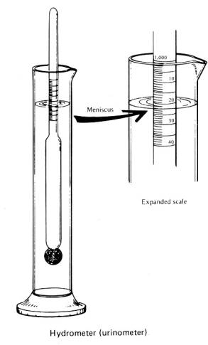

Slide 19
Sıcaklığa göre dansitenin düzeltilmesi:
Ürinometre 20⁰C’ye göre kalibre edilmiştir.
Kalibrasyon derecesi ile idrarın sıcaklığı arasındaki her 3⁰C’lık fark için 0,001 düzeltme yapılır.

Slide 20
Proteinüri için düzeltme:
Her %1 gr protein için dansitede 0,003 artış olur. Bu değer okunan dansite değerinden çıkarılarak düzeltme yapılır.

Slide 21
Glukozüri için düzeltme:
Her %1 gr glukoz için okunan dansite değerinden 0,004 çıkarılır.

Slide 22
İdrarın kimyasal analizi
Günümüzde idrarın kimyasal analizi için çoğunlukla idrar stribi kullanılır.
Stripler çok sayıda analizi beraber yapmaya yarayan ticari kitlerdir.
Bu kitlerde 10-12 cm özel kağıttan yapılmış çubuklar üzerine 3-4 mm boyunda çeşitli tahlilleri yapmaya yarayan reaktifler yarleştirilmiştir.

Slide 23
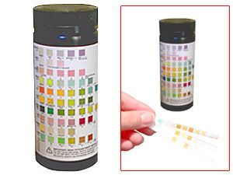
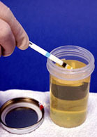
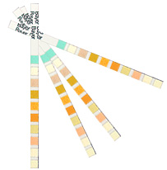

Slide 24
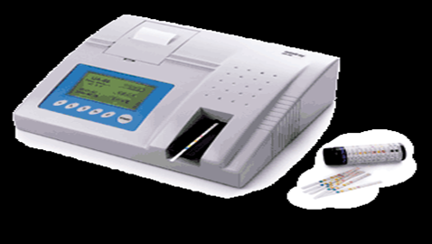
İdrarın kimyasal analizi
Striplerle yapılan analizler gözleincelenebildikleri gibi, cihazlaralada okunabilirler. Cihazlarla yapılan değerlendirmeler daha standarttır.

Slide 25
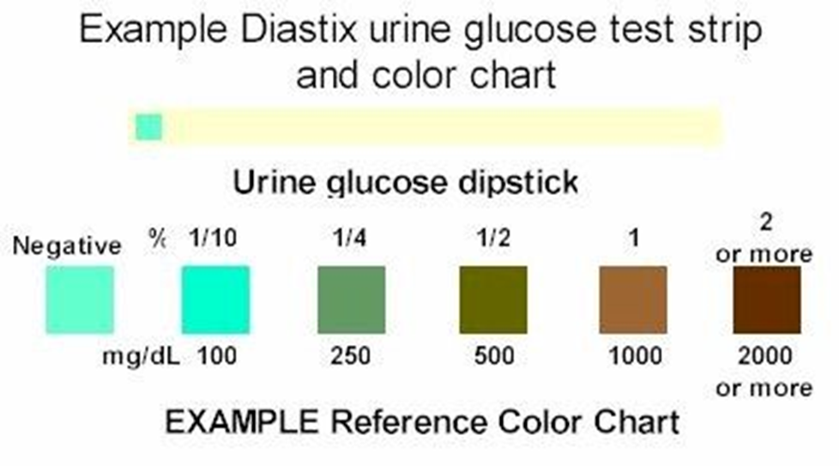

Slide 26
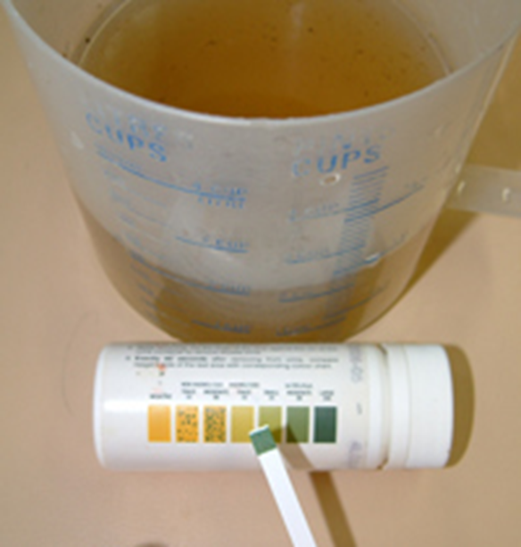

Slide 27
İdrar saklanması
İdrarın en kısa zamanda laboratuvara gönderilip analiz edilirse daha güvenilir sonuç verir. Özellikle ürobilinojen, bilirübin, glukoz, gizli kan analizi yapılacak ise mutlaka taze idrar kullanılmalıdır. Oda sıcaklığında kısa süre bekletilebilir. Analiz için uzun süre bekletilecekse kapaklı kap içinde buzdolabında, yani +4ºC’de analiz saatine kadar bekletilir.

Slide 28
İdrar bekletilirse ne olur?
Bekletilen idrarın içindeki inorganik maddeler çöker, kristaller artar, görünüm bulanıklaşır. Bakteriler çoğalır ve amonyak üretimi olursa pH değişir. Glukoz varsa azalır. Hücreler parçalanır.
Uzun süre oda sıcaklığında bekletilen idrardan istenen kalitede sonuç alınamaz, hata payı artar.
Bunu önlemek için 24 saatlik idrar biriktirirken veya idrarı analiz için uzakta bulunan bir laboratuvara gönderirken geçen süre içinde bozulmasın diye koruyucu madde kullanılır.

Slide 29
Strip kullanarak idrarın pratik incelenmesi
Kolaylığı nedeniyle striple idrar analizi çok yaygın olarak kullanılmaktadır. Bunlar tüp içindeki idrara batırılıp çıkarılır, 60-120 saniye sonra bekletildikten sonra otomatik cihazda okutulur veya renk skalası ile karşılaştırarak değerlendirilir. Renk değişikliğinin miktarı kalitatif veya semikantitatif olarak değerlendirilir. Bunlar bir, birkaç, on, hatta 11 parametreye kadar inceleme olanağı sağlar.

Slide 30
Strip kullanarak idrarın pratik incelenmesi (devam ediyor)
pH
Dansite (Yoğunluk)
Lökosit
Eritrosit
Nitrit
Ürobilinojen
Protein
Keton cisimleri
Bilirübin
Glukoz
Askorbik asit (askorbat, C vitamini)

Slide 31
Strip kullanarak idrarın pratik incelenmesi (devam ediyor)
pH: Alınan besine göre değişir. Yenidoğanda 5-7, yetişkinde ortalama 5-6’dır, 4,5-8 arasında bulunabilir.
Dansite (Yoğunluk): Spot idrarda 1002-1030 arası bulunabilir. 24 saatlik idrarda normal sınır 1015-1025 arasındadır. Ancak 1002-1028 olarak da rapor edilmiştir. 12 saat su kısıtlamasından sonra 1030’un üzerinde çıkar. Böbrek grafisi çekmek için kontrast ilaç kullanılmışsa 1070 bile çıkabilir.

Slide 32
Strip kullanarak idrarın pratik incelenmesi (devam ediyor)
Lökosit: Lökosit esteraz yöntemiyle çalıştığından mikroskopiye göre daha güvenilir değerler verir. ml’deki lökosit sayısını bildirir. Ancak idrar içeriğini ve rengini etkileyen bazı ilaçlar ve maddeler sonuçların hatalı çıkmasına neden olabilir. Bundan dolayı striple okunduktan sonra mikroskopiyi de yaparak raporda belirtilir.

Slide 33
Strip kullanarak idrarın pratik incelenmesi (devam ediyor)
Eritrosit: Alınan sonuçlara güvenilir. Ancak eritrosit, Hb, miyoglobin değerlerinin hepsi eritrosit olarak değerlendirilir. Sediment mikroskopisi yapılarak strip bulguları doğrulanarak sonuç verilmelidir. Eğer idrar dansitesi düşükse bekleyen idrarda eritrositler şişer ve mikroskopide yanlış tanımlamalara neden olabilir.

Slide 34
Strip kullanarak idrarın pratik incelenmesi (devam ediyor)
Nitrit: Taze idrardaki nitrit bulguları anlamlıdır. Protein metabolizması sonucu bir miktar nitrit idrara geçer, ancak bu miktar pek azdır. E.coli, proteus, klebsiella gibi redüktaz salgılayan bir grup bakteriler nitratı nitrite çevirdiklerinden mesanede en az dört saat beklemiş sabah idrarında nitritin pozitif bulunması bakteriüriyi gösterir. İdrar analiz için uzun süre bekletilirse bakteri üremesi ve nitrit oluşumu çoğalır, sonuçlarda hata payı artar.

Slide 35
Strip kullanarak idrarın pratik incelenmesi (devam ediyor)
Ürobilinojen: Bilirübinin barsakta flora tarafından ürobilinojene dönüştürülür, barsaktan emilir ve kana geçer. Dolaşımdan bir miktarı da idrara geçer. İdrarda hiç bulunmaması safra yolu tıkanıklığını gösterir. Fazla olması da patolojiktir. Ürobilinojen incelenecekse itrahın daha yoğun olduğu öğleden sonraki iki saatte alınan idrar tercih edilir.

Slide 36
Strip kullanarak idrarın pratik incelenmesi (devam ediyor)
Protein: Sağlıklı kişinin 24 saatlik idrarında protein miktarı 1-14 mg kadardır. Pratikte bu miktar pek az olduğundan dikkate alınmaz, negatif olarak değerlendirilir. Ancak glomerul hasarı nedeniyle filtrasyonun bozulması ve idrara protein karışması durumunda anlamlı sonuç bulunur. (İdrarda protein artmışsa kantitatif analiz yapılır, mikroprotein ve mikroalbumin değerlerine bakılır.)

Slide 37
Strip kullanarak idrarın pratik incelenmesi (devam ediyor)
Keton cisimleri: Keton cisimleri şunlardır: asetoasetik asit, b-hidroksi butirik asit ve asetondur. Diabetes mellitus, kronik açlık ve aşrı egzersizde vücudun enerji kaynağı olarak lipidleri kullanması nedeniyle kanda asetatlar artar, karaciğere gelir, keton cisimlerine çevrilir, kana verilir, kanda keton cisimleri artar, ketonemi görülür. Bunun idrarla atılmasına ketonüri denir. Normalde negatif bulunur.

Slide 38
Strip kullanarak idrarın pratik incelenmesi (devam ediyor)
Bilirübin: Sağlıklı kişinin idrarında bulunmaz. Eritrosit yıkımının fazla olması durumunda karaciğerde glukuronik asitle birleştirilerek direk bilirübin (konjuge bilirübin) halinde kana verilir ve idrara geçer.

Slide 39
Strip kullanarak idrarın pratik incelenmesi (devam ediyor)
Glukoz: Normalde negatif bulunur. Ultrafiltrattaki glukoz tubuluslardan geri emilimle tekrar kana geçer. Geri emilimin belli bir hızı vardır. Kan glukoz düzeyi 160-180 mg/dl’yi aşan (10 mM/L’den fazla) hiperglisemide ultrafiltrattaki glukozun tubulus hücresine tamamen geçmesine maksimum geri emilim bile yetersiz kalır, bir miktar glukoz idrara karışır, glukozüri görülür.

Slide 40
Strip kullanarak idrarın pratik incelenmesi (devam ediyor)
Askorbik asit (askorbat, C vitamini): C vitamini içeren besinleri bol alınca bir miktarı idrara geçer. C vitamini bir karbonhidrattır ve idrarda yüksek konsantrasyonda olması halinde idrarda glukoz olmadığı halde sanki varmış gibi yalancı pozitiflik görülür. Bu nedenle striple glukozüri aranırken askorbat da incelenmeli, askorbatın glukoz analizini interfere etme olasılığı dikkate alınmalıdır.

Slide 41
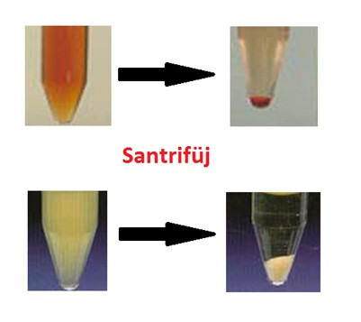
İdrarın mikroskobik olarak incelenmesi
10-12 ml taze idrar temiz bir santrifüj tüpünün 2/3’üne kadar doldurulur.
İçinde idrar numunesi olan tüpler, santrifüje dengeli bir şekilde yerleştirilir ve maksimum 2500 rpm de 5 dakika santrifüj edilir. Daha yüksek hızlarda şekilli elemanlar deforme olur.

Slide 42
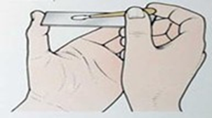
İdrarın mikroskobik olarak incelenmesi
Santrifüj işleminden sonra, üst kısım tüp eğilerek dökülür veya bir pastör pipeti yardımıyla uzaklaştırılır. Ardından alt kısımda kalan sediment ve çok az miktardaki idrar karıştırılır.
Elde edilen sediment, lam üzerine damlatılır ve lamel kapatılır.

Slide 43
Eritrositler, lökositler, epitel hücreleri ve kristaller /HPF(40’lıkta bakılır) birimiyle, Silendirler /LPF(10’lukta bakılır) birimiyle ifade edilir.
15-20 saha tarandıktan sonra, saha başına düşen ortalama sayı not edilir.

Slide 44
İdrarın mikroskobik analizinde bakılan parametreler
1. Hücresel elemanlar
Eritrosit
Lökosit
Epitel hücreleri
2. Silendirler
3. Kristaller

Slide 45
Eritrositler
Lökositlere göre daha küçük, çekirdeksiz, ortaları soluk, kenarları belirgin olan hücrelerdir.
5 ve üzerinde sayıldığında anlamlı kabul edilir.

Slide 47
Lökositler
Eritrositlere göre daha büyük ve çekirdekli hücrelerdir (çekirdekleri nedeniyle sitoplazmaları granüler yapıda görülür).
Normalde erkeklerde her sahada, erkelerde 2-3 adet kadınlarda 4-5 adet görülebilir.
Genellikle 5’in üzerinde (40’lık büyütme alanında) anlamlı kabul edilir.
İdrarda lökosit görülmesi idrar yolu enfeksiyonunun en sık bulgusudur.

Slide 48
Lökositler

Slide 49
Epitel hücreleri
Lökositlerden büyük hücrelerdir.
Kadın idrarında erkeklere göre daha fazla sayıda epitel hücresi bulunur.
İdrarda 3 tip epitel hücresi bulunur.
-Renal tübüler epitel
-Transizyonel epitel
-Yassı epitel

Slide 50
Yassı epitel hücreleri

Slide 51
Transizyonel epitel hücreleri

Slide 52
Renal Epitel hücresi

Slide 53
İdrar sedimentinde silendirler
İdrar sedimentinde görülen silendirlerin türü ve miktarı böbrek hastalığının türünü belirlemede yardımcıdır.
-Hyalin silendirler
-Granüler silendirler
-Epitelyal silendirler
-Eritrosit silendirler
-Lökosit silendirler
-Mum silendirler
-Yağ silendirler
-Dev silendirler

Slide 54
Silendir aranırken dikkat edilmesi gerekenler;
Mikroskop sahasının aydınlatması az olmalıdır.
Saha 10’luk objektifle incelenmelidir.
Genelde lamelin kenarında toplanırlar.

Slide 55
Hiyalen silendir

Slide 56
İdrar sedimentinde görülen kristaller
Asit ve bazik idrarda görülen kristaller olarak ayrılır.
Ürik asit
Amorf ürat
Sistin, lösin, tirozin
Bilirubin
Kalsiyum sülfat
Kalsiyum fosfat
Triple fosfat
Amonyum fosfat
Amonyum biürat
Kalsiyum karbonat

Slide 57
Kalsiyum oksalat kristalleri

Slide 58
Sistin kristali

Slide 59
Ürik asit kristalleri

Slide 60
Amorf ürat kristali

Slide 61
KREATİNİN VE KREATİNİN KLİRENSİ
Kreatin, böbrekler, karaciğer ve pankreasta sentezlendikten sonra kan yoluyla beyin ve kas gibi diğer organlara taşınır ve oralarda fosforlanarak fosfokreatin (Yüksek enerjili bir bileşik) şekline dönüşür.
Kas kasılması sırasında gereken enerji ATP’den sağlanır.
ATP yeterli gelmediği zamanlarda ise kasta bulunan fosfokreatin fosfat grubunu ADP’ye vererek gerekli ATP’yi sağlar.

Slide 62
Kreatin kas dokusunda enzimatik olmayan bir reaksiyonla su kaybederek ve fosfokreatin de yine enzimatik olmayan bir reaksiyonla fosfat ve su kaybederek kreatinine dönüşür.
Oluşan kreatinin miktarı kas kitlesiyle orantılıdır.
Kreatinin tüm vücut sıvılarında bulunur ve glomerüllerden serbestçe filtre edilir.

Slide 63
Endojen olarak üretildiği, vücut sıvılarına sabit bir hızda geçtiği ve plazma düzeyi dar sınırlarda tutulduğu için kreatinin klerensi glomerular filtrasyon hızının (GFR) bir göstergesi olarak kullanılabilir.
Kreatinin klerensi bir dakikada kreatininden temizlenen plazma hacmi olarak tanımlanır.

Slide 64
İdrar kreatinini (mg/dl) x İdrar hacmi (ml/dk)
Kreatinin klirensi (ml/dk) =
Serum kreatinini (mg/dl)
Düzeltilmiş kreatinin klirensi = Kreatinin klirensi X (1,73/VYA (m²))
Düzeltilmiş kreatinin klirensi için 20-29 yaş arası referans aralığı;
Erkeklerde 94 – 140 ml/dk/1,73 m²
Kadınlarda 72 – 110 ml/dk/1,73 m²
Kreatinin klirensi böbrek hastalıklarında azalır.

Slide 65
Öğrenme Hedefleriyle İlgili Sorular

Slide 66
1. İdrar bekletilirse aşağıdakilerden hangisi olmaz?
inorganik maddeler çöker,
kristaller artar,
görünüm bulanıklaşır.
pH değişir.
Glukoz artar.

Slide 67
1. İdrar bekletilirse aşağıdakilerden hangisi olmaz?
inorganik maddeler çöker,
kristaller artar,
görünüm bulanıklaşır.
pH değişir.
Glukoz artar.

Slide 68
2. Epitel hücreleriyle ilgili hangisi yanlıştır?
Lökositlerden büyük hücrelerdir.
Kadın idrarında erkeklere göre daha fazla sayıda epitel hücresi bulunur.
İdrarda 3 tip epitel hücresi bulunur.
İdrarda Renal tübüler epitel bulunur
İdrarda Yassı epitel bulunmaz

Slide 69
2. Epitel hücreleriyle ilgili hangisi yanlıştır?
Lökositlerden büyük hücrelerdir.
Kadın idrarında erkeklere göre daha fazla sayıda epitel hücresi bulunur.
İdrarda 3 tip epitel hücresi bulunur.
İdrarda Renal tübüler epitel bulunur
İdrarda Yassı epitel bulunmaz

Slide 70
3. Hangsi idrarın mikroskopik analiziyle tespit edilemez?
Eritrosit hücreleri
Lökosit hücreleri
Epitel hücreleri
dansite
Kristaller

Slide 71
3. Hangsi idrarın mikroskopik analiziyle tespit edilemez?
Eritrosit hücreleri
Lökosit hücreleri
Epitel hücreleri
dansite
Kristaller

Slide 72
4. Hangisi asit İdrarda görülen kristallerden değildir
Ürik asit
Amorf ürat
Kalsiyum fosfat
Bilirubin
Kalsiyum sülfat

Slide 73
4. Hangisi asit İdrarda görülen kristallerden değildir
Ürik asit
Amorf ürat
Kalsiyum fosfat
Bilirubin
Kalsiyum sülfat

Slide 74
5. Hangisi bazik İdrarda görülen kristallerden değildir
Kalsiyum fosfat
Triple fosfat
Amonyum fosfat
Amorf ürat
Amonyum biürat

Slide 75
5. Hangisi bazik İdrarda görülen kristallerden değildir
Kalsiyum fosfat
Triple fosfat
Amonyum fosfat
Amorf ürat
Amonyum biürat

